Slide 1
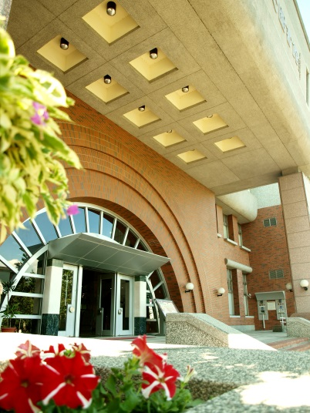
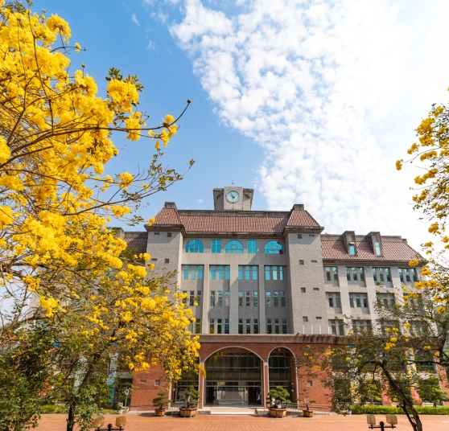
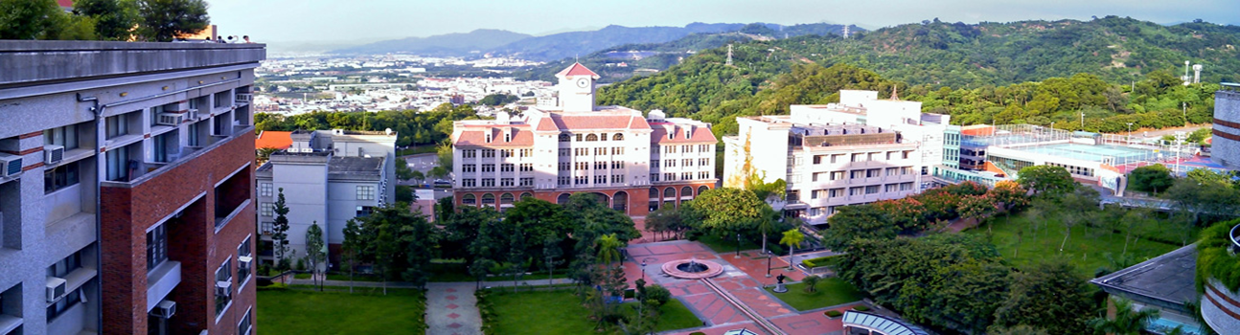
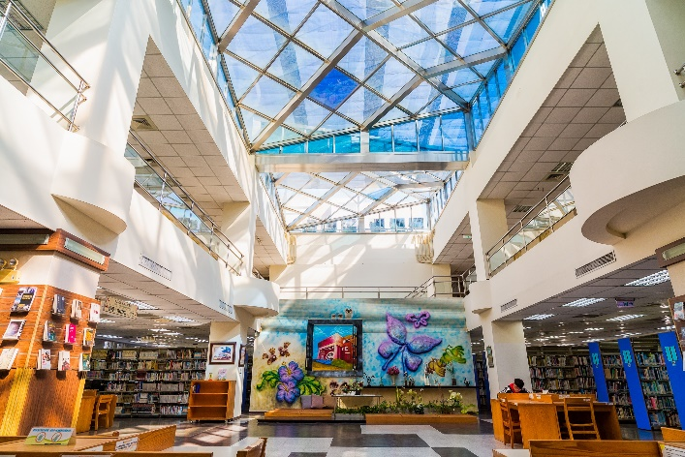


111學年度全國大專校院圖書館館長聯席會議
分組討論「主題三：挑戰與因應」
主持人：朱鴻棋
單 位：圖書資訊處圖資長

Slide 2

111學年度全國大專校院圖書館館長聯席會議
分組討論「主題三：挑戰與因應」
主持人：朱鴻棋 圖資長
朝陽科技大學 圖書資訊處

Slide 3

C O N T E N T
.
世新大學圖書館
  -張舜傑圖資長
東海大學圖書館
  -楊朝棟圖資長
國立臺灣師範大學圖書館
  -廖學誠館長

Slide 4


世新大學圖書館-張舜傑圖資長
私立大學在數位與少子化時代面臨的衝擊與挑戰
單位人力與預算精簡、單位合併
少子化帶來的有形與無形的影響
科技時代的趨勢衝擊，數位資源授權費用上升
重新定位圖書館與學校辦學方向的關係
校園無紙化、館藏數位化、館藏活化
不只是圖書館，是整合數位與科技的圖書資訊處
人力加值：培育具科技力之館員
業務轉型：任務盤點、排序、退場、新增
空間優化：館藏數位化、汰除無館藏價值書籍、重新盤整藏書空間
4

Slide 7
東海大學圖書館-楊朝棟圖資長
  少子化現象
  後疫情時代
  圖書館的蛻變與轉型
  傳承、創新、合作、永續
挑戰
  處處有智慧
  生生有書刊
  虛擬成典藏
  綠能達減碳
願景
7

Slide 8
智慧資訊精進
5大面向-資訊安全、訊息傳遞、行動載具、檢索優化、系統整合
館舍空間蛻變
知識分享、多元學習、共學、共創、共享的空間改造
活動推廣多元
資料庫利用講習、圖書利用教育、多元主題-跨域講座、推廣活動
8

Slide 9
未來與展望
  圖書館轉型成為陪伴全校教職員生在大學生活中，研究、學習及生活的最佳場所
  『服務的核心價值』、『定位及服務方向』調整
  『館藏』、『館舍空間』、『館員本質學能』調整
  找回遺失的進館人群
  讓有限資源發揮最大的效益
9

Slide 10
國立臺灣師範大學圖書館-廖學誠館長
公共服務
數位時代電子化
推廣諮詢專業化-學生館員、(自主)讀書會
資安維護系統化
豎立品牌
校史特藏與展覽
文創商品與出版-教育/心輔類
捐贈手稿與故居-梁實秋故居/高行健手稿
空間優化
校園生活圖書館
舒適友善多元化
24/7自由安全
10

Slide 11
Q&A 討論
  各校資源共享
    圖書館相關聯盟(例：優久大學聯盟)
  吸引學生入館使用資源
    空間改造、活動(特色)舉辦、設備更新…
11

Slide 12

挑戰 v.s. 因應
  體質改善，因應新挑戰
    軟/硬/人/流程/…
    少子化
  數位化
    後疫情
      …
  蛻變與轉型
  創新與加值
  合作與永續
  …

Slide 13
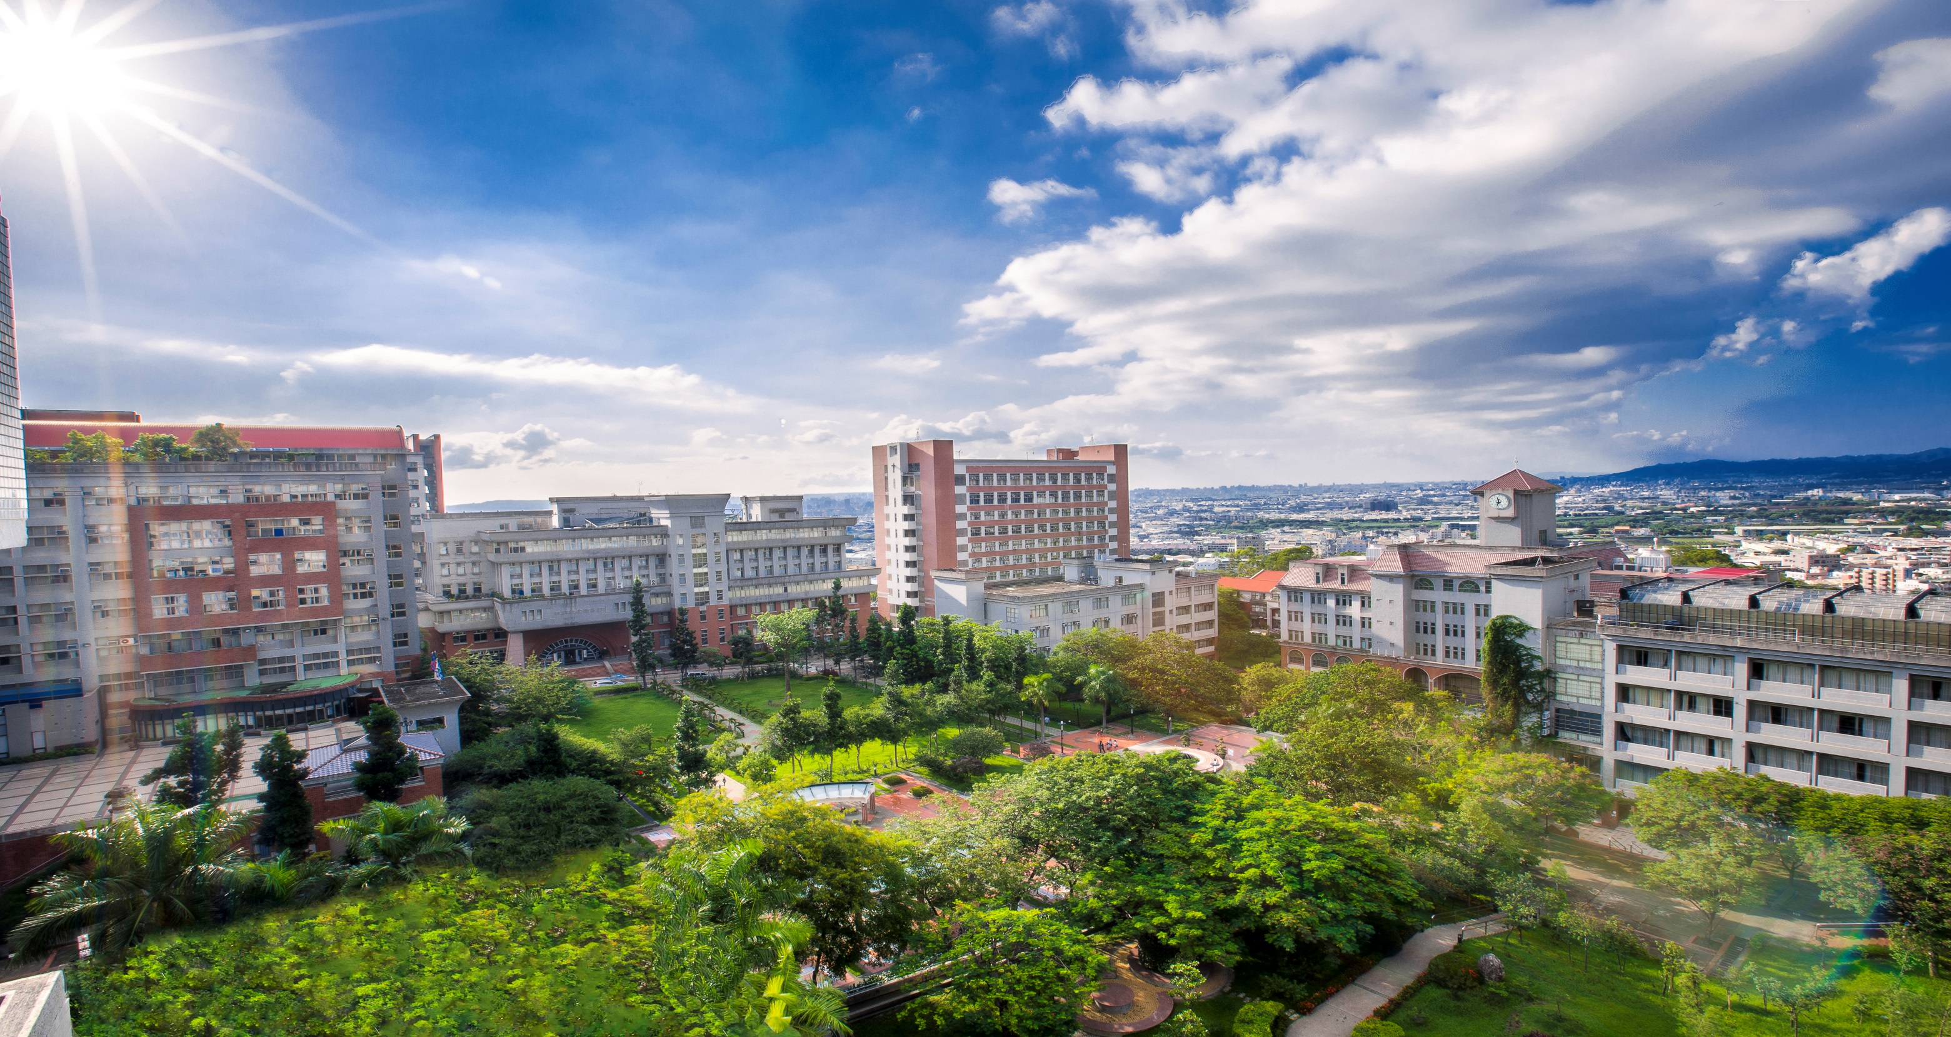
Thank you !

